Slide 1
Filtrado de imágenes .bmp

Slide 2
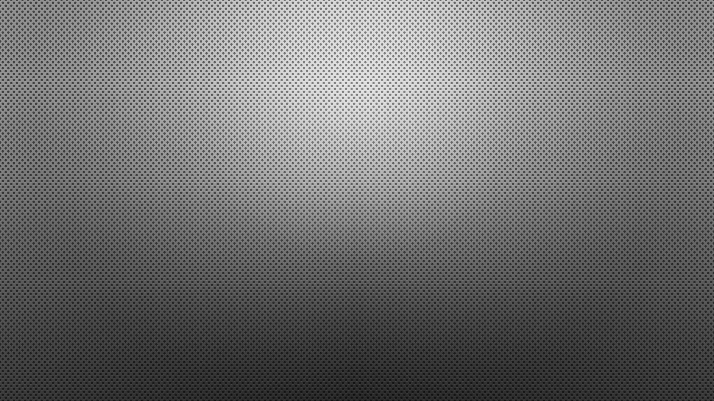

Leer archivos
Función Read file
Se encarga de abrir el archivo y poner sus datos en variables distribuidas en tres estructuras
Extrae la cabecera del archivo y posteriormente la información de cada pixel

Slide 3
Filtros por matrices
254 | 12 | 12
20 | 32 | 50
50 | 21 | 21
1 | 1 | 1
1 | 1 | 1
1 | 1 | 1
Se toma un pixel central y se multiplica ese pixel y los de su alrededor por su posición correspondiente en la matriz
Posteriormente se suman estos valores y se dividen entre la suma de los elementos de la matriz de transformación

Slide 4

Rotación de espejo
Para este caso simplemente se jugó con el índice del arreglo tridimensional y se reposicionó la información en otro arreglo con un orden diferente

Slide 5

Salida de imagen
Se crea un archivo binario sobre el cual se introduce la cabecera de la imagen que se leyó y el arreglo tridimensional con los datos modificados por los filtros.
Para el arreglo tridimensional con los datos de los pixeles se utilizan tres ciclos “for” anidados para recorrerlo y escribirlo en el archivo.

